Slide 1



Strategia națională de dezvoltare „Moldova 2030”
19 martie 2018

Slide 2
Agenda ședinței:
Prezentarea Viziunii SND „Moldova 2030”
Prezentarea Priorității 6. Fortificarea unei societăți solidare și incluzive prin intermediul unui sistem de protecție socială eficient și durabil
Discuții privind situația actuală, problemele și cauzele în acest domeniu
Pașii următori

Slide 3
Strategia rap 2016-2020
Obiectiv:
Optimizarea și operaționalizarea unui sistem de planificare strategică riguros, integrat și coerent, precum și corelarea cu resursele financiare.

Slide 4


Strategia RAP 2016-2020
Acțiuni prioritate:
Evaluarea intermediară a SND „Moldova 2020”;
Elaborarea SND „Moldova 2030”, care va include:
  Agenda 2030 pentru Dezvoltare Durabilă;
  Agenda de Integrare Europeană.
  Revizuirea documentelor de politici sectoriale conform SND „Moldova 2030”.

Slide 5
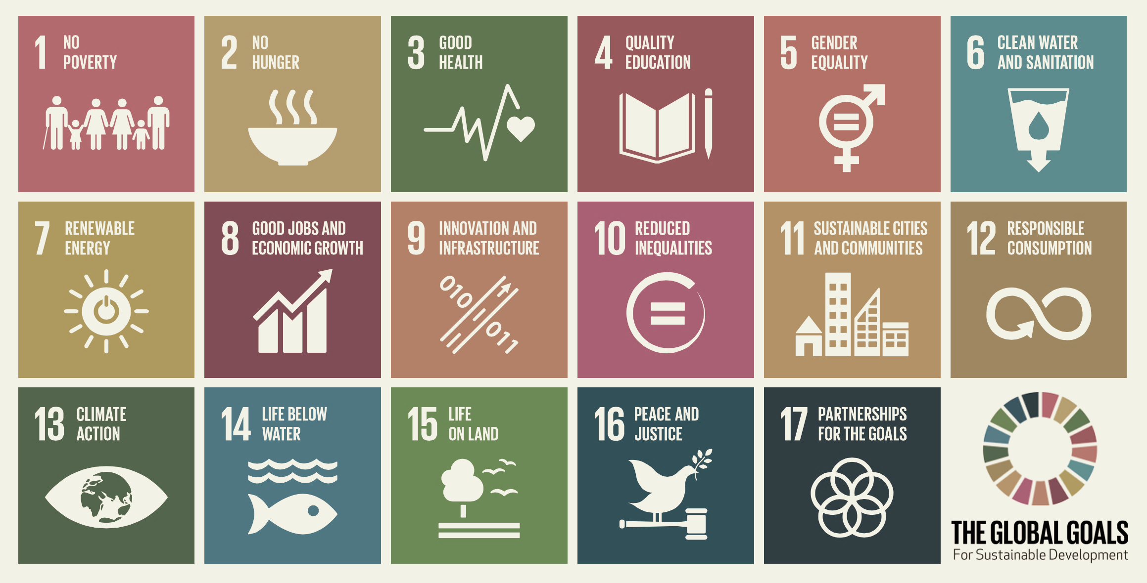
Agenda 2030 pentru dezvoltare durabilă
Un set universal de
17 obiective
169 ținte și
241 indicatori,
pe care țările membre ONU, inclusiv Republica Moldova, urmează să le integreze în agendele naționale de politici și să le implementeze până în 2030.

Slide 6
Evaluarea SND „Moldova 2020”
Concluzii generale:
Sinergie relativ înaltă dintre SND „Moldova 2020” și documentele de politici sectoriale:
Din cauza unui număr mare de strategii,
deși pentru o prioritate (finanțe) nu există un document de politici sectorial.
Însă, impact moderat:
53% din ținte (29 din 55) nu au fost atinse (până în 2020 situația nu se va schimba esențial);
PIB a crescut mai lent decât ținta: 21,1% în comparație cu 30,4% țintit de strategie (2010-2015).

Slide 7
Evaluarea snd „Moldova 2020”
Concluzii specifice:
Calitatea și relevanța redusă a indicatorilor de monitorizare și ambiguitatea întregului sistem de monitorizare și evaluare a SND
Nivel scăzut de operaționalizare bugetară a priorităților SND
Nivel insuficient de responsabilizare a Guvernului pe marginea implementării SND „Moldova 2020”
Diminuarea în timp a relevanței SND „Moldova 2020”
Ignorarea unor priorități de politici importante pentru dezvoltarea durabilă a oricărei țări
1.
2.
3.
4.
5.

Slide 8
Evaluarea snd „Moldova 2020”
Recomandări
SND „Moldova 2030” trebuie să:
fie centrată pe oameni;
înglobeze agenda 2030 și agenda de asociere;
includă un sistem robust de monitorizare și evaluare;
servească drept ancoră pentru planificare bugetară și a politicilor;
Parlamentul și societatea civilă trebuie să joace un rol mai activ în elaborarea și M&E strategiei.

Slide 9
Elaborarea SND „Moldova 2030”
Pentru prima dată în Republica Moldova
Exerciții de prioritizare:
MAPS
Cartarea sistemelor
Foresight
(Mainstreaming, Acceleration, Policy Support)

Slide 10
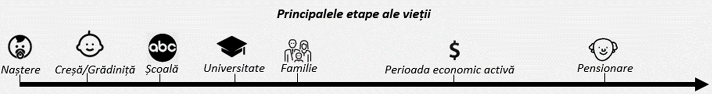
IV. Elaborarea snd „Moldova 2030”
SND „Moldova 2030” va fi centrată pe :
sporirea calității vieții;
valorificarea potențialului fiecărei persoane;
principalele etape ale vieții:
Viziunea

Slide 11
IV. Elaborarea snd „Moldova 2030”
Formulate în baza:
celor 10 dimensiuni utilizate pentru măsurarea calității vieții la nivelul UE;
priorităților asumate prin Agenda 2030 pentru Dezvoltare Durabilă.
Priorități și obiective pe termen lung

Slide 12
Prioritatea 1:
Economie durabilă și incluzivă
Obiective pe termen lung:
Venituri din surse durabile
Condiții de muncă decente și ocupare informală minimă
Condiții de trai decente (infrastructură)
Prioritate pe termen mediu: infrastructura drumurilor

Slide 13
prioritatea 2: capital uman și social robust
Obiectiv pe termen lung:
Educație relevantă și de calitate
Prioritate pe termen mediu: Educație de calitate pentru toți
Condiții pentru o viață sănătoasă și activă
Societate solidară și inclusivă
Echilibru între viața profesională și cea de familie

Slide 14
Prioritatea 3: instituții integre și eficiente
Obiective pe termen lung:
Guvernare transparentă, eficientă, responsabilă și profesionistă
Prioritate pe termen mediu: Reforma justiției
Securitate personală și comunitară înaltă

Slide 15
Prioritate 4:
Mediu ambiant sănătos
Obiectiv pe termen lung:
Mediu ambiant în armonie cu activitatea economică și umană

Slide 16
Procesul consultativ a notei de concept snd
28 noiembrie, 2017
Masa rotundă „Rolul Parlamentului în dezvoltarea durabilă și elaborarea SND „Moldova 2030”
10-13 decembrie, 2017
Sesiuni de prezentare în teritoriu: Ialoveni, Cahul, Bălți
13 decembrie, 2017
Ședință de consultare a viziunii SND în domeniul sănătății, organizată de Ministerul Sănătății, Muncii și Protecției Sociale
14 decembrie, 2017
Conferința „Consolidarea implicării organizațiilor sindicale în implementarea ODD”
19 decembrie, 2017
Ședință de consultare a viziunii SND în domeniul social, organizată de Ministerul Sănătății, Muncii și Protecției Sociale
Decembrie 2017
Avizarea de către autoritățile publice centrale și locale; prezentarea în cadrul evenimentelor organizate de ONU.

Slide 17
Procesul de elaborare a SND
Februarie - Martie
crearea a 10 grupuri de lucru sectoriale, în conformitate cu obiectivele pe termen lung
Scopul grupurilor de lucru:
Elaborarea SND „Moldova 2030” printr-un proces participativ, asigurând responsabilizarea ministerelor în procesul de elaborare, monitorizare și evaluare a SND.

Slide 18
Procesul de elaborare a snd
Componența grupurilor de lucru:
Prezidate de secretarii de stat conform priorităților SND
Secretariatul asigurat de subdiviziunile de analiză, monitorizare și evaluare a politicilor (DAMEP)
Coordonarea metodologică a grupurilor de lucru asigurată de Cancelaria de Stat și Expert-Grup
Membri:
șefi ai subdiviziunilor de politici principale și relevante din minister și din alte autorități
reprezentanți ai administrației publice locale
societatea civilă
grupurile vulnerabile
sectorul privat
mediul academic
partenerii de dezvoltare

Slide 19
Procesul de elaborare a snd
Activitatea grupurilor de lucru:
fiecare grup de lucrul se va întruni de 3 ori conform unui conformitate cu planul general de elaborare a SND;
Grupurile vor elabora, discuta și valida elementele strategiei pentru fiecare din cele 10 obiective, într-un proces participativ;
Cancelaria de Stat, cu suportul Expert-Grup, va asigura suportul metodologic și analitic pentru grupurile de lucru și va asigura o abordare comună în activitatea tuturor grupurilor de lucru și în elaborarea elementelor strategiei.

Slide 20
Procesul de elaborare a snd
Martie - Aprilie
elaborarea SND „Moldova 2030”
Procesul de elaborare:
Grupurile de lucru vor elabora și vor valida pentru fiecare din cele 10 priorități pe termen lung următoarele secțiuni, conform Hotărârii Guvernului nr. 33 din 2007:
1. Situația curentă
2. Probleme, cauze, efecte
3. Obiective specifice
4. Acțiuni prioritare
5. Evaluare impactului
6. Indicatori de progres

Slide 21
Calendarul ședințelor
12 – 23 martie
Analiza capitolelor:
26 martie – 6 aprilie
Validarea capitolelor 1) și 2).
9 – 20 aprilie
Analiza capitolelor:
1) Situația curentă
2) Probleme, cauze și efecte
3) Obiective specifice
4) Acțiuni pe termen mediu și lung
5) Estimarea impactului
6) Indicatori de progres
Analiza capitolelor:
Validarea capitolelor 3) și 4).
Notes:
Conform dispoziției Guvernului se solicită cel puțin o ședință în două săptămâni după următorul calendar, ajustat evident la perioada în care ne aflăm.
Dar pentru un proces dinamic și participativ reieșind din constrângerile de timp, recomandăm următoarele. În perioada 12-16 va fi ședința introductivă a grupurilor de lucru unde se vor prezenta primele două capitole, iar în săptămâna 19-23 va fi o ședință în care aceste capitole se vor valida și se va prezenta informația pregătită pentru următoarele două capitole.

Slide 22
Procesul de elaborare a snd
Aprilie - Mai
avizare și consultare SND „Moldova 2030”, conform cadrului legal
Mai 2018
aprobarea SND „Moldova 2030” de către Guvern și transmiterea strategiei Parlamentului

Slide 23
Obiectivul 6.
Fortificarea unei societăți solidare și incluzive prin intermediul unui sistem de protecție socială eficient și durabil

Slide 24
Importanța
Implicații directe asupra dimensiunilor care definesc calitatea vieții la toate etapele sale
Intervin în împrejurări când o persoană sau un grup de persoane nu pot depăși situații de risc
Trebuie să dezvolte adaptabilitate la șocuri și riscuri.
Important în special în contextul Republicii Moldova: deficit sporit al ciclului de viață, care este acoperit inclusiv prin sistemul de sistemul de protecție socială

Slide 25
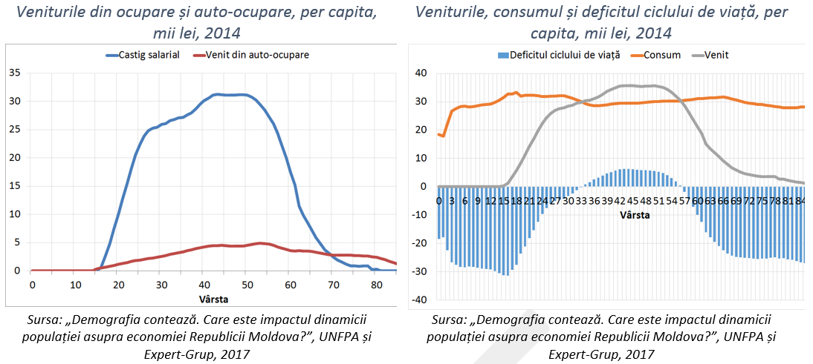
Deficit sporit al ciclului de viață
Nivelul general al veniturilor nu este suficient pentru a acoperi necesitățile de consum - deficit înalt al ciclului de viață care este acoperit preponderent prin sistemul de protecție socială.

Slide 26
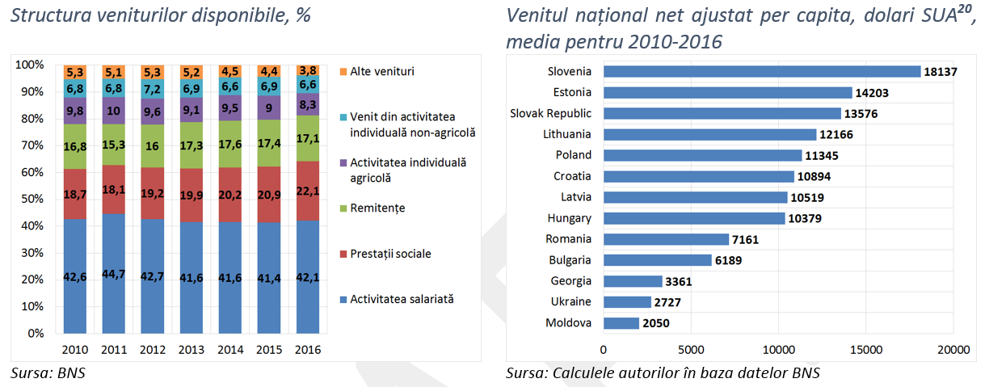
Economia slabă pune presiuni asupra sistemului de protecție socială
Prestațiile sociale constituie a doua cea mai importantă sursă de venit, ponderea cărora a crescut pe parcursul ultimilor ani.

Slide 27
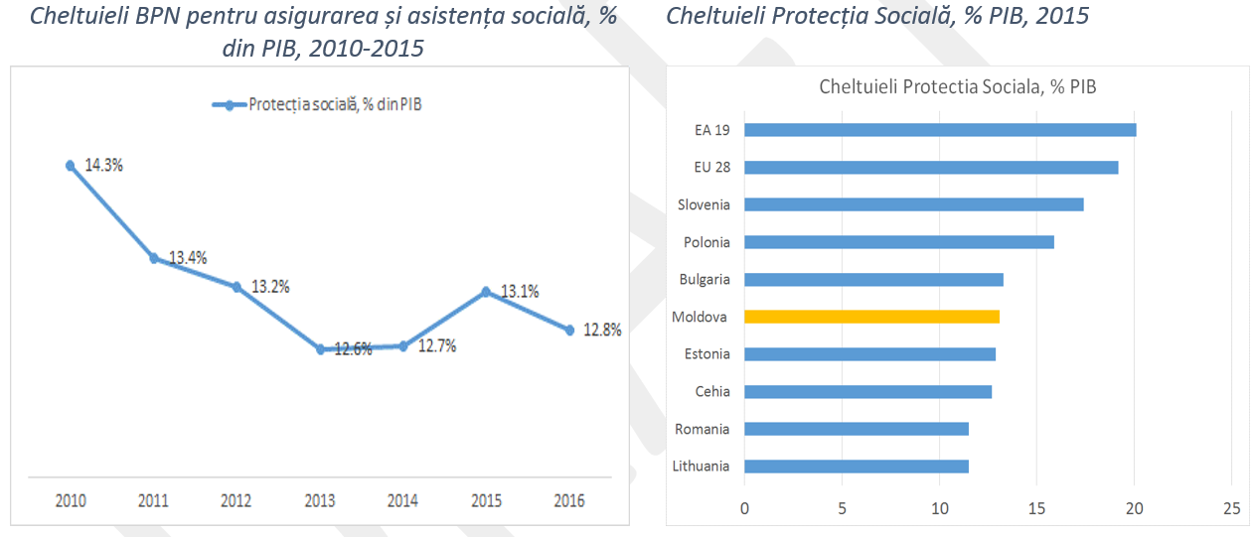
Nota de plată
Resursele alocate pentru sectorul protecție socială scad chiar dacă schema de protecție socială se extinde. Republica Moldova cheltuie pentru protecția socială comparativ mai puțin decât țările europene (media 19,2% din PIB in 2015).

Slide 28
Durabilitatea și eficiența scăzută
Asigurarea socială absoarbe cele mai multe fonduri, 76% din anvelopa socială și cam 8,5% din PIB.
  O parte din fonduri este alocată la acoperirea deficitului BASS.
  Valoarea plăților de asigurare socială de stat sunt mici pentru toate riscurile asigurate, acest lucru reprezintă una din cauzele ne-participării populației la sistemul de asigurări sociale de stat.
Asistența socială, care reprezintă 24% din anvelopa socială (2,7% din PIB), în proporție de 95% este destinată plăților sociale.
  Sistem preponderent reactiv: subfinanțarea serviciilor sociale, ponderea majoră aparținând plăților sociale.
  Plățile sociale sunt fragmentate, se oferă unei game largi de grupuri vulnerabile, iar valoarea unei plăți este mică.
  Schema de plăți țintite creează un grad semnificativ de dependență, precum și un grad avansat de hazard moral
Aproximativ o treime din anvelopa socială este cheltuită pentru prestații destinate vârstnicilor.

Slide 29
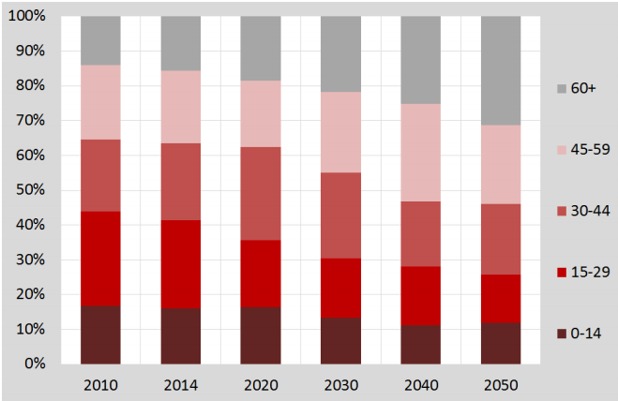
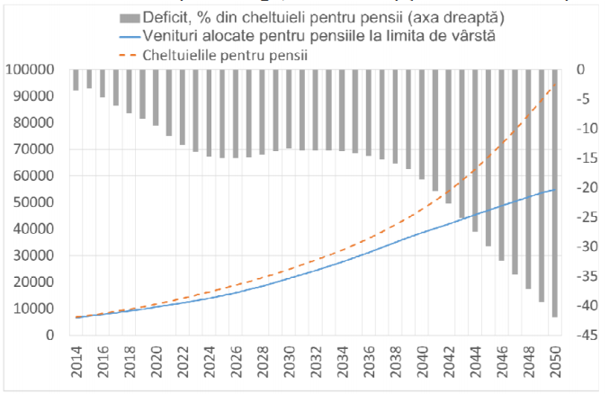
Prognoze îngrijorătoare
  Cheltuielile pentru vârstnici vor crește considerabil în continuare, ca rezultat al fenomenului de îmbătrânire. În anul 2030 aproximativ 29% din populația țării va avea vârsta de peste 60 de ani.

Slide 30
Grupuri vulnerabile
Grupul critic: copii rămași fără îngrijirea părintească, persoanele cu dizabilitate severă şi cele cu dizabilitate intelectuală şi persoanele în etate.
Persoanele cu dizabilități
  Doar 32% din cei chestionați se consideră persoane total integrate în comunitate.
Persoanele vârstnice
  Pensia medie nu acoperă minimul de existență
  Pensia – principala sursă de venit
Gospodăriile cu romi au o dependență sporită față de plățile sociale

Slide 31
Factori cauzali
Factorii la nivel de asigurare socială
  Nivelul scăzut al salariilor care subminează baza de venituri a sistemului
  Nivelul sporit al ocupării și remunerării informale
  Sistem redistributiv, fără elemente de cumulare (lipsa pilonului 2 și 3)
  Îmbătrânirea populației
Factori la nivel de asistență socială
  Sistemul este preponderent reactiv și subfinanțează serviciile sociale
  Sistemul este centralizat și foarte fragmentar – impact redus
  Sistemul creează hazard moral

Slide 32
Întrebări pentru discuții
De ce pensiile și plățile sociale sunt atât de mici în Republica Moldova?
De ce serviciile sociale sunt sub-finanțate?

Slide 33
Pașii următori
Până la 26 martie
Prezentarea propunerilor, comentariilor, ideilor privind situația actuală, probleme și cauzele specifice priorității 1, în baza informației prezentate în ședință și a Notei de concept privind SND „Moldova 2030”
Organizarea următoarei ședințe pentru perioada 27 martie – 4 aprilie
Notes:
Conform dispoziției Guvernului se solicită cel puțin o ședință în două săptămâni după următorul calendar, ajustat evident la perioada în care ne aflăm.
Dar pentru un proces dinamic și participativ reieșind din constrângerile de timp, recomandăm următoarele. În perioada 12-16 va fi ședința introductivă a grupurilor de lucru unde se vor prezenta primele două capitole, iar în săptămâna 19-23 va fi o ședință în care aceste capitole se vor valida și se va prezenta informația pregătită pentru următoarele două capitole.

Slide 34
Persoanele de contact
Adrian Lupușor
adrian@expert-grup.org
Ion Gumene
ion@expert-grup.org
Secretariatul Grupului de lucru
DAMEP, MSMPS

Slide 35
Vă mulțumim pentru atenție!

